Slide 1
Інтелектуальна гра
«У світі математики»
для учнів 11 класу
Підготувала: вчитель математики Грушинської філії комунального закладу «Первомайський ліцей №3 «Успіх» Первомайської міської ради Харківської області»
Вакал Вікторія Анатоліївна

Slide 2
Мета:
підвищення інтересу до вивчення математики, до її історії;
активізувати та стимулювати розумову та пізнавальну діяльність учнів;
виховувати самостійність і творчість;
розвивати логічне та образне мислення;
перевірить вміння учнів застосовувати здобуті знання у нестандартних ситуаціях.

Slide 3
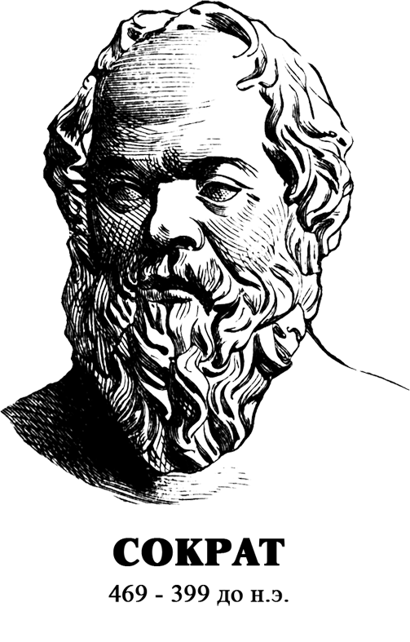
Те, що я встиг пізнати, - чудово. Сподіваюся, таке ж чудове те, що мені ще доведеться пізнати.

Slide 4
Правила гри:
За кожну правильну відповідь - 1 бал
Щоб відповідати на питання треба підняти руку.
Журі фіксує відповіді гравців

Slide 5
І тур «Розминка»

Slide 6
1. В одному будинку сто квартир. Скільки разів на табличках з номерами квартир написана цифра 9?
2. Сергій вищий за Петра, Петро вищий за Сашка, Дмитро нижчий за Сашка. Хто найвищий з хлопців?
3. Що більше: сума чи добуток усіх цифр?
4. Водій машини має дві сестри, але вони не мають брата. Як це може бути?
5. Якщо квадрат і ромб мають рівні сторони, то площа якої з фігур є більшою?
6. Чи ділиться число 6²⁰²³ + 4 на 5?
7. Яке число ділиться на всі числа без остачі?
8. Коли ділене і частка рівні між собою?
9. Коли чорній кішці найлегше пробратися в хату?
10. Скільки всього існує двозначних чисел?
11. Фігури називаються рівновеликими, якщо вони мають рівні…
12. Обчисліть швидко: 99 – 97 + 95 – 93 + … + 3 – 1 = …

Slide 7
ІІ тур «Чи знаєш ти математиків?»

Slide 8
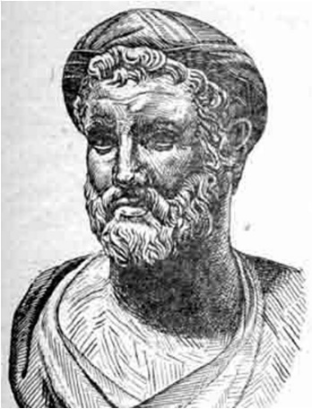
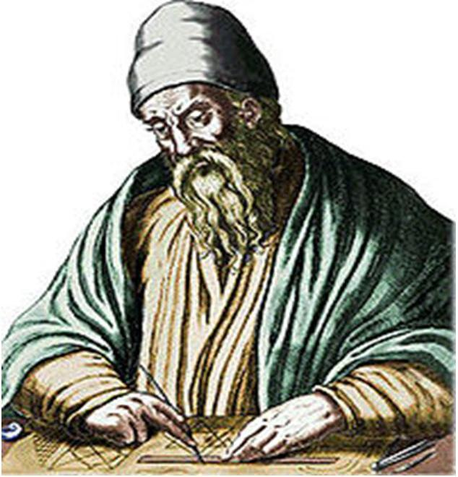
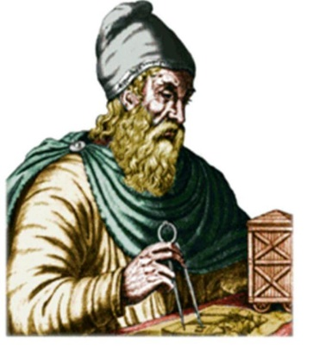
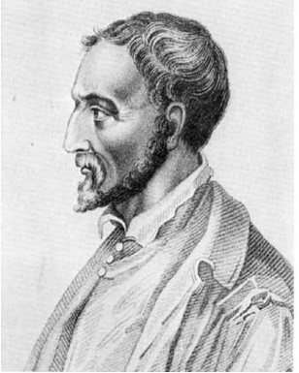
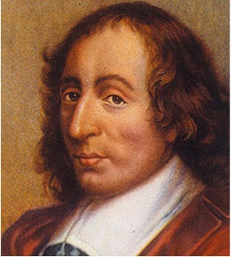
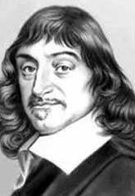
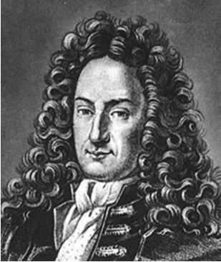
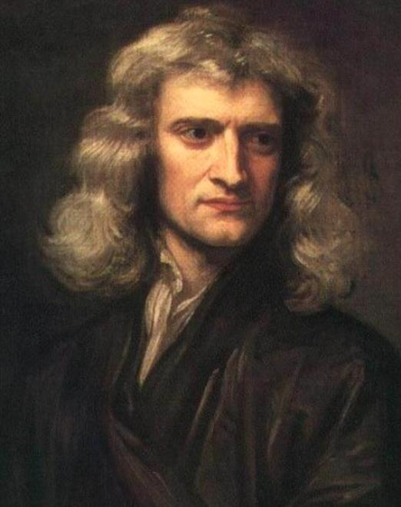
Піфагор
Евклід
Архімед
Джероламо Кардано
Блез Паскаль
Ісаак Ньютон
Готфрід Лейбніц
Рене Декарт

Slide 9
ІІІ тур «Ребуси»

Slide 10
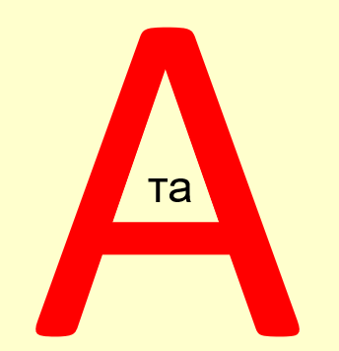
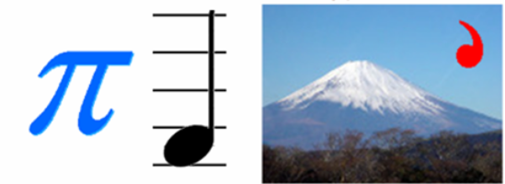
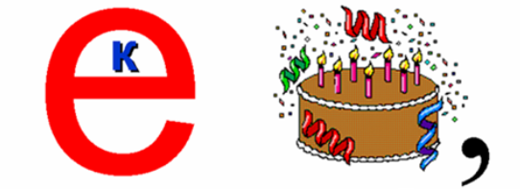
градус
Піфагор
вата
вектор
квадрат

Slide 11
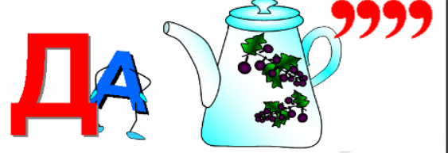
точка
задача
дроби
модуль

Slide 12
ІV тур «Означення та властивості»

Slide 13
Функції
1.Якщо для функції f(х) виконується f(х)=f(-х), то функція називається …
парною
2.Графіком прямої пропорційності є …
пряма
3.Множина значень, які може набувати незалежна змінна називається …
область визначення
4.Множина всіх значень, які може набувати функція називається …
область значень
5.Графіком квадратичної функції є …
парабола
6.Якщо графік функції симетричний відносно початку координат, то функція називається …
непарною

Slide 14
Коло
1.Відрізок, що сполучає дві довільні точки кола називається …
хордою
2.Коло, що проходить через усі вершини трикутника, називається …
описаним
3. Найбільша хорда називається …
діаметром
4.Відношення довжини кола до діаметра дорівнює …
числу π
5.Пряма, відстань від якої до центра кола дорівнює радіусу кола називається …
дотичною
6.Відрізок, що сполучає центр кола з довільною точкою кола називається …
радіусом

Slide 15
Трикутник
1.Сума кутів трикутника становить …
180°
2.Якщо в трикутнику центри вписаного і описаного кіл збігаються, то такий трикутник є …
рівностороннім
3.Трикутник, в якого дві сторони рівні, називається …
рівнобедреним
4.Відрізок, що сполучає вершину трикутника з серединою протилежної сторони називається …
медіаною
5.Трикутник, в якому один з кутів дорівнює сумі двох інших …
прямокутний
6.Якщо центр кола, описаного навколо трикутника є серединою однієї з його сторін, то такий трикутник …
прямокутний

Slide 16
Чотирикутник
1.Паралелограм, у якого всі сторони рівні називається …
ромбом
2.Якщо діагоналі чотирикутника в точці перетину діляться пополам, то такий чотирикутник називається …
паралелограмом
3.Паралелограм, у якого рівні діагоналі називається …
прямокутником
4.Відрізок, що сполучає дві сусідні вершини чотирикутника називається …
стороною
5.Якщо сума двох будь-яких сусідніх кутів чотирикутника дорівнює 180°, то цей чотирикутник …
паралелограм
6.Трапеція, в якої є два рівні кути називається …
рівнобічною

Slide 17
V тур «Логіка»

Slide 18
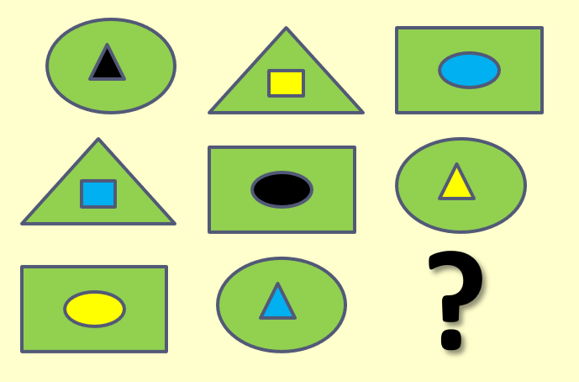
1. Виберіть потрібну фігуру

Slide 19
2. Між цифрами 1, 2, 3, 4, 5, 6, 7 розташуйте знак «+» так , щоб сума дорівнювала 100.
1 + 23 + 4 + 5 + 67 =100

Slide 20
Дякую за гру!

